Slide 1
BÁO CÁO ĐỒ ÁN
LẬP TRÌNH.NET
NHÓM 10

Slide 2
Chủ đề
QUẢN LÝ CỬA HÀNG TIVI
THÀNH VIÊN
DTH235719 – Lê Thị Huỳnh Như - DH24TH2 - Nhóm 2 - Tổ 2
DTH235724 – Phạm Thị Trúc Như - DH24TH2 - Nhóm 2 - Tổ 2

Slide 3
NỘI DUNG TRÌNH BÀY
01
CƠ SỞ DỮ LIỆU
02
GIAO DIỆN VÀ CHỨC NĂNG

Slide 4
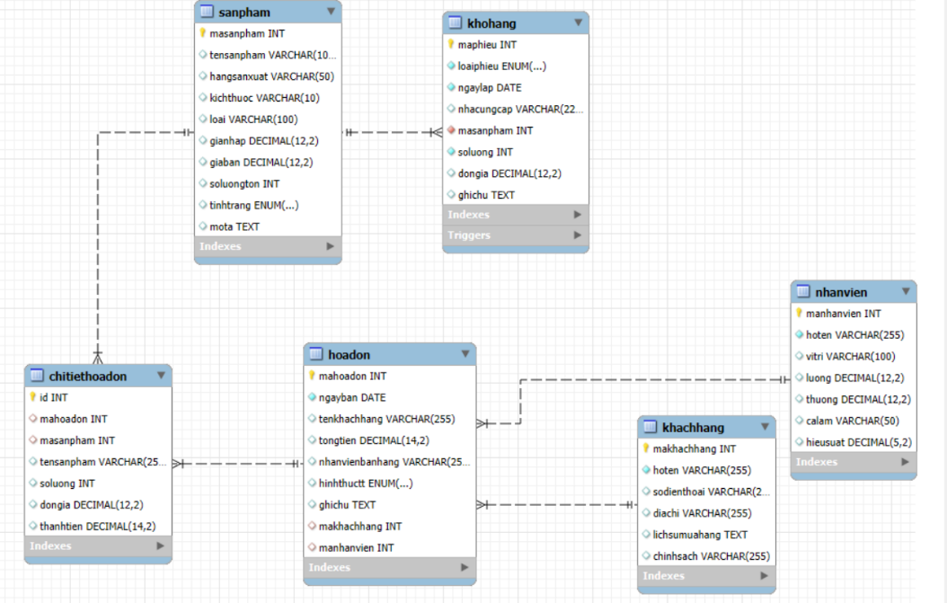
1.CƠ SỞ DỮ LIỆU

Slide 5
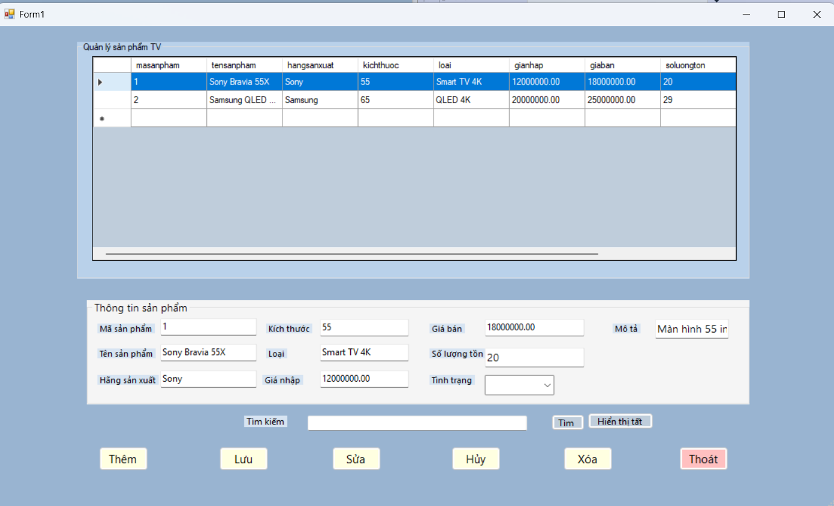
2. GIAO DIỆN VÀ CHỨC NĂNG
2.1.Quản lý sản phẩm
Chức năng: Quan sát nhanh, chọn sản phẩm để sửa, xóa, hoặc xem chi tiết.
Các ô phía dưới dùng để thêm hoặc sửa thông tin sản phẩm:
Thêm: Nhập thông tin vào các ô và thêm sản phẩm mới vào bảng.
Lưu: Lưu dữ liệu vừa thêm hoặc sửa vào danh sách/kho.
Sửa: Chọn một sản phẩm từ bảng, chỉnh sửa thông tin trong khung nhập liệu.
Hủy: Hủy thao tác thêm hoặc sửa, khôi phục dữ liệu cũ.
Xóa: Xóa sản phẩm đã chọn khỏi danh sách.
Thoát: Đóng phần mềm

Slide 6
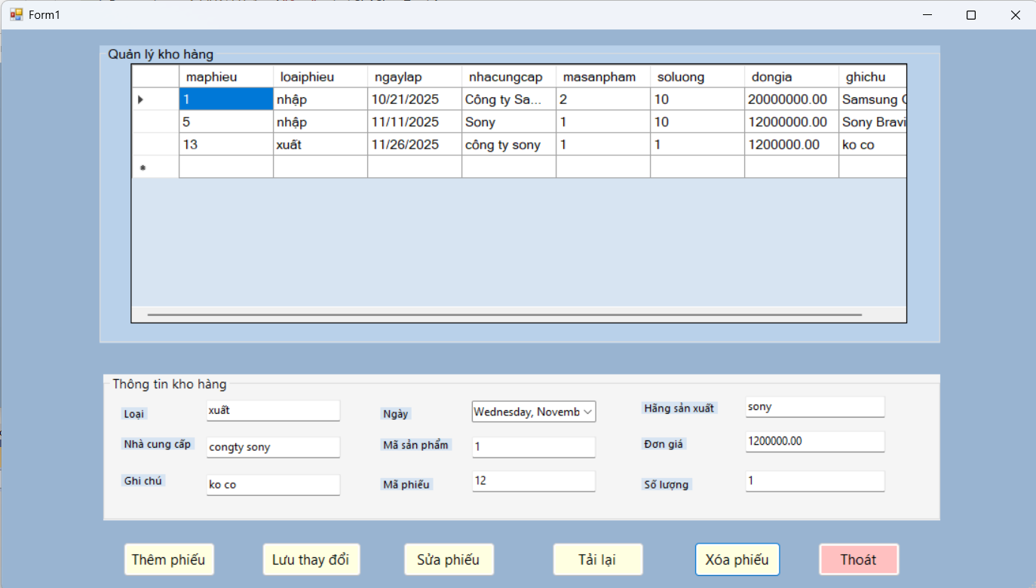
2.2.Quản lý kho hàng
Chức năng
Quan sát nhanh danh sách phiếu nhập kho.
Chọn phiếu để xem chi tiết, sửa hoặc xóa.
Theo dõi lịch sử nhập, xuất hàng.
Các thao tác bên dưới dùng để quản lý kho
Thêm: Nhập thêm phiếu mới vào bảng.
Lưu: Lưu thông tin vừa thêm hoặc sửa.
Sửa: Chọn phiếu để chỉnh sửa nội dung.
Xóa: Xóa phiếu đang chọn khỏi danh sách.
Tải lại: Làm mới bảng dữ liệu.
Đóng: Thoát giao diện quản lý kho.

Slide 7
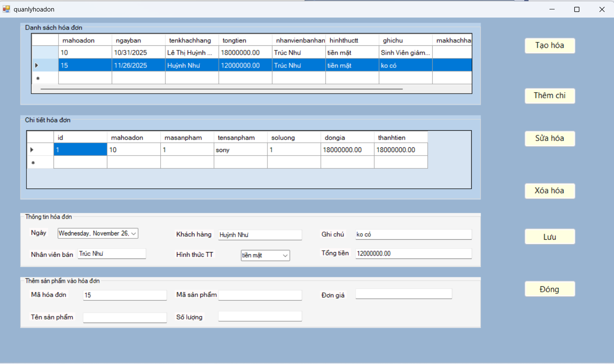
2.3.Quản lý hóa đơn
Chức năng:
Xem danh sách hóa đơn.
Xem chi tiết hóa đơn.
Sửa hoặc xóa hóa đơn.
Thêm sản phẩm vào hóa đơn.
Các thao tác:
Tạo hóa đơn: Lập hóa đơn mới.
Sửa hóa đơn: Chỉnh sửa nội dung hóa đơn.
Thêm chi tiết: Thêm sản phẩm vào hóa đơn.
Xóa hóa đơn: Xóa hóa đơn đang chọn.
Lưu: Lưu toàn bộ thay đổi.
Đóng: Thoát giao diện.

Slide 8
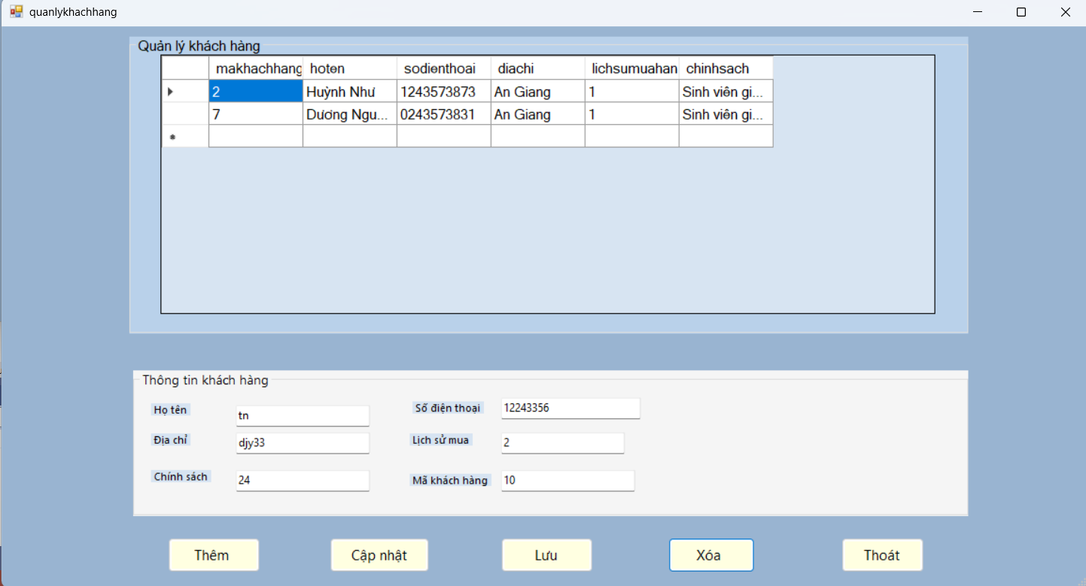
2.4.Quản lý khách hàng
Chức năng
Quan sát danh sách khách hàng.
Chọn khách để xem chi tiết, sửa hoặc xóa.
Theo dõi lịch sử mua hàng.
Các thao tác dùng để quản lý
Thêm: Nhập dữ liệu và thêm khách hàng.
Lưu: Lưu thông tin vừa thêm hoặc sửa.
Sửa: Chọn khách để chỉnh sửa.
Xóa: Xóa khách khỏi danh sách.
Tải lại: Làm mới bảng dữ liệu.
Đóng: Thoát giao diện.

Slide 9
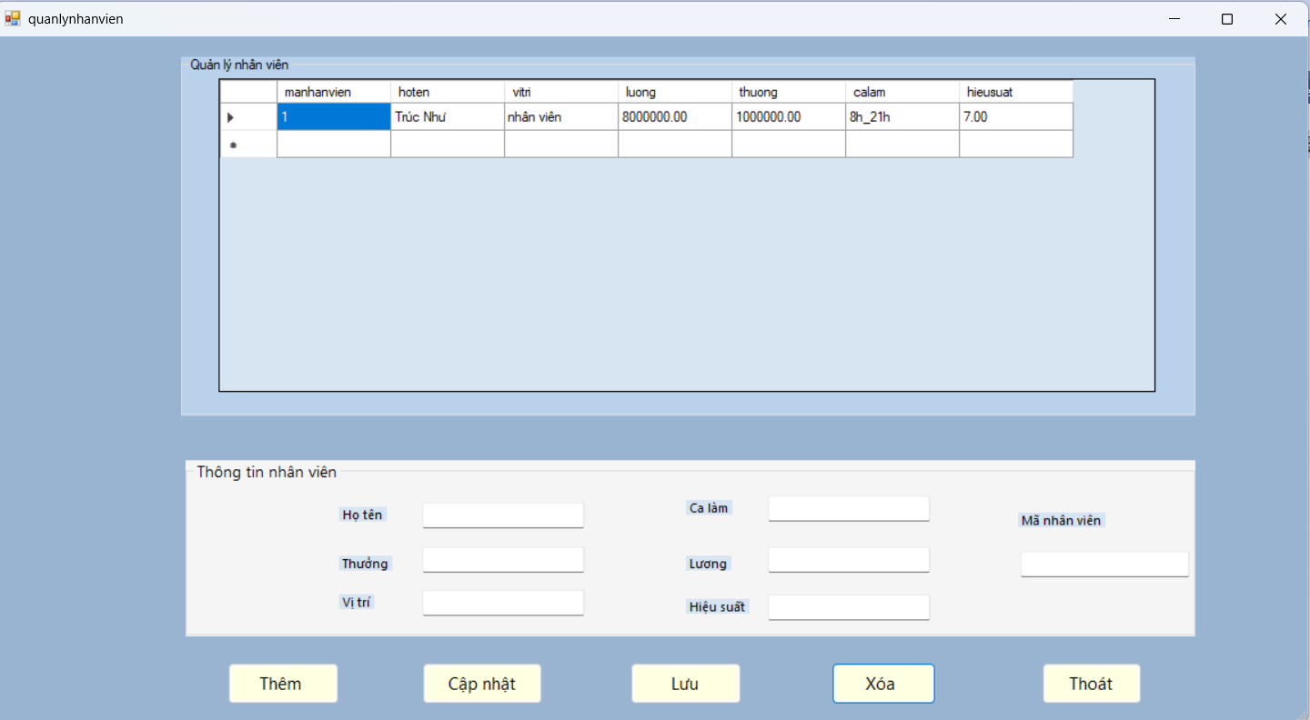
2.5.Quản lý nhân viên
Chức năng
Quan sát danh sách nhân viên.
Chọn nhân viên để xem chi tiết hoặc sửa.
Theo dõi ca làm và hiệu suất làm việc.
Các thao tác dùng để quản lý
Thêm: Nhập dữ liệu nhân viên mới.
Lưu: Lưu thông tin đã chỉnh sửa.
Sửa: Điều chỉnh dữ liệu nhân viên.
Xóa: Xóa nhân viên khỏi danh sách.
Tải lại: Làm mới bảng nhân viên.
Đóng: Thoát giao diện.

Slide 10
THANK YOU

